Slide 1
Welkom VWO 5.

Slide 2
Lessen aankomende week
Les 1: terugblik vorige week en Hoofdstuk 5: maatschappelijke welvaart en internalisering. (tm 5.14)
Les 2: Hoofdstuk 5: het fileprobleem. (tm 5.21)
Les 3: hoofdstuk 6: privatisering. (tm 6.4)

Slide 3
Prijsdiscriminatie.
Dhr B Jacobs verkoopt proefwerkcijfers. Voor een 10 is Pieter bereid 50 euro te betalen, Huib 25 euro en Kaj 1 euro.
B Jacobs heeft geen kosten en kan het product dus voor 1 euro aanbieden maar wilt graag winst maken en vraagt 10 euro.
Hij verkoopt ze proefwerk nu aan Pieter en aan huib voor 10 euro.
Pieter heeft 40 CS, Huib 15 CS.
En B Jacobs heeft 10 + 10 = 20 PS.
Wat nou als B Jacobs verschillende prijzen aan verschillende vragers kan vragen.
Dan vraagt hij 50 voor Pieter, 25 voor Huib en 1 voor Kaj.
Dan is het consumentensurplus 0, maar zijn producenten surplus = 76 (50 + 25 + 15).
Prijsdiscriminatie verkleind consumentensurplus en vergroot producenten surplus.

Slide 4
Belangrijk!
Prijsdiscriminatie werk alleen als je de deelmarkten kan scheiden.
Als Kaj zijn 10 door kan verkopen aan Pieter, dan werkt prijsdiscriminatie niet.
Waarom?
Omdat ik 1 euro aan Kaj vroeg en 50 aan Pieter, als Kaj het kan doorverkopen voor minder dan 50 en dan zal Pieter niet meer bij mij kopen
Ook moet de verkoper de betalingsbereidheid van de klant kennen.

Slide 5
Les 2:Marktmacht (on)gewenst.
Volkomen concurrentie = geen marktmacht.
Monopolistische concurrentie = beperkte marktmacht.
Oligopolie = iets meer marktmacht.
Monopolie = vrijwel volledige marktmacht.
Nadeel marktmacht: hogere prijs consument.
Voordeel marktmacht: innovaties (d.m.v octrooien).
Voordeel marktmacht: de consument heeft iets te kiezen.

Slide 6
Vanuit economisch perspectief: het mooie achter octrooien.
Octrooien zorgen voor nieuwe innovaties → gunstig voor de consument.
Octrooien zorgen voor marktmacht en hogere prijzen → ongunstig voor de consument.
Wanneer de octrooien vervallen → Wel nieuwe innovaties geen marktmacht meer.
Rede tot geven van octrooien: mogelijkheid voor producent om zijn ontwikkelingskosten terug te verdienen.

Slide 7
Marktfalen door asymmetrische informatie en averechtse selectie.
Asymmetrische informatie : 1 partij weet meer dan de andere partij.
Bijvoorbeeld op de 2de hands automarkt.
Asymmetrische informatie kan leiden tot averechtse selectie
Averechtse selectie: alleen slechte risico's verzekeren zich waardoor de premies stijgen en alleen nog meer slechte risico’s zich verzekeren waardoor de premies stijgen en alleen nog meer slechte risico’s zich verzekeren ect.

Slide 8
Wat bied de overheid aan?
De overheid bied collectieve goederen aan:
Niet uitsluitbaar: (je kan mensen niet uitsluiten van het gebruik van het goed)
Niet rivaliserend: (het nut van het goed neemt niet af naarmate meer mensen er gebruik van maken)
Toch bied de overheid ook goederen aan die uitsluitbaar of rivaliserend zijn.
Dit noemen we individuele goederen. (goederen die uitsluitbaar of rivaliserend zijn en die door particulieren worden aangeboden).
Wanneer de overheid individuele goederen aanbied noemen we dit quasicollectieve goederen
Denk aan: onderwijs.

Slide 9
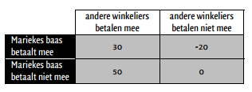
Dominante strategie: marieke’s baas betaalt niet mee.
Waarom? Ongeacht wat de andere kiezen, het is voor marieke’s baas voordeliger om niet mee te betalen.
Andere winkeliers betalen mee: kan hij beter niet mee betalen (50 > 30), andere winkeliers betalen niet mee, kan hij beter niet mee betalen (0 > -20)
Dit zelfde geldt voor andere winkeliers, die kunnen ook beter niet mee betalen. (zelfde opbrengsten voor hun als voor mariekes baas.
Gevolg: niemand betaald mee.

Slide 10
Mogelijke oplossingen:
Zelfbinding: het kan mensen vragen of ze openlijk willen kiezen voor de strategie samenwerken. Voordelen benoemen van samenwerken, zichtbaar maken wat deze voordelen zijn.
Normbesef: samenwerking komt tot stand wanneer het de norm is om samen te werken. Kleine gemeenschappen is er meer sprake van normbesef dan in grotere gemeenschappen.
Collectieve dwang: meest gebruikte overheidsoplossing.
Wanneer de leden gedwongen worden om samen te werk (wordt contractueel vastgesteld, vaak met boete bij overtreding).

Slide 11
Externe effecten.
Wanneer je een ijsje koopt betaal je daarvoor bijvoorbeeld $1.50
30 cent daarvan zijn de kosten van de ingrediënten.
15 cent de kosten van de verpakking.
15 cent zijn transsportkosten.
10 cent opslagkosten.
80 cent is winst voor de verkoper.
Daarentegen het produceren/aanschaffen van het ijsje heeft nog meer effecten.
Zo kan bijvoorbeeld tijdens de productie of vervoeren van het ijsje het milieu worden aangetast.
Effecten die wel ontstaan, maar niet in de prijs zijn opgenomen noemen we externe effecten.
Wanneer deze positief zijn noemen we het positieve externe effecten. Zijn deze negatief heet het negatieve externe effecten.

Slide 12
Belangrijk! Het is alleen een extern effect als het niet in de prijs verwerkt zit.
Vliegtuigmaatschappijen betalen milieubelasting omdat de brandstof van vliegtuigen het milieu aantast.
Deze belasting berekenen de vliegtuigmaatschappijen door in de prijs.
Dus in de prijs zit een gedeelte wat naar de overheid gaat die het geld gebruikt om het milieuprobleem aan te pakken.
Milieuvervuiling is hier dus geen extern effect, het zit in de prijs opgenomen.

Slide 13
Maatschappelijke welvaart.
Vragers en aanbieders houden geen rekening met de externe effecten.
Negatieve externe effecten verlagen de maatschappelijke welvaart.
Mogelijke oplossing: heffingen (komen we later op terug)

Slide 14
Maak opgave 5.7 t/m 5.9
10
9
8
12
11
5
6
7
4
3
1
2
12 minuten de tijd
Eerder klaar?
Verder met opgaves t/m 5.14

Slide 16
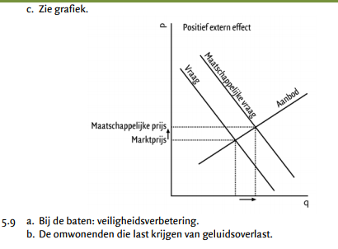

Slide 17
Wat hebben we gezien:
Het feit dat er op de markt geen prijs/verhandelde hoeveelheid tot stand komt door externe effecten is niet optimaal.
Tenslotte, bij negatieve externe effecten wordt er te veel verhandeld voor een te lage prijs.
Bij positieve externe effecten wordt er te weinig verhandeld.
Oplossing hiervoor? Het internaliseren van de externe effecten in de prijs.
Externe effecten samen oplossen (zonder overheidsingrijpen)
Externe effecten door overheidsingrijpen (subsidies en heffingen of quotums)

Slide 18
Maak opgave 5.10 t/m 5.14
10
9
8
12
11
5
6
7
4
3
1
2
12 minuten de tijd
We bespreken dan gedeelte na, rest wordt huiswerk.

Slide 21
Les 2: het fileprobleem.
Fileprobleem = extern effect
Tenslotte de tijd en daarmee geld wat je verliest door in de file te staan wordt niet meegerekend in de prijs.

Slide 22
Maak opgave 5.15 en 5.16
8
5
6
7
4
3
1
2
8 minuten de tijd
Eerder klaar, verder t/m 5.21

Slide 24
Kosten van files
De externe kosten die ontstaan door filevorming noemen we congestiekosten.
Elk extra voertuig zorgt ervoor dat andere iets langer in de file moeten staan, de extra kosten van een extra weggebruiker veroorzaakt bij andere weggebruikers noemen we de marginale congestiekosten.

Slide 25
Maak opgave 5.17 t/m 5.19
10
9
8
12
11
5
6
7
4
3
1
2
12 minuten de tijd
Eerder klaar t/m 5.21

Slide 28
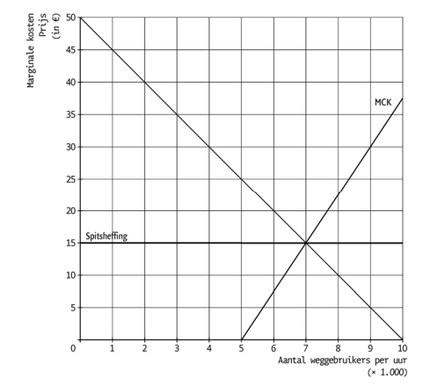

Slide 30
Maak opgave 5.20 t/m 5.21
8
5
6
7
4
3
1
2
8 minuten de tijd
Bespreken we morgen na

Slide 33
Les 3: markt of overheid. privatisering
In het verleden werden diverse goederen alleen door de overheid aangeboden.
De aan de NS
De aan KPN.
Inmiddels zijn deze overheid monopolies allemaal opgegeven en geprivatiseerd.

Slide 34
introductieopdracht 6.1
5
4
3
1
2
5 minuten de tijd

Slide 36
Overheid vs markt
Overheid streeft niet naar maximale winst → goedkoper product → meer afzet maar vaak ook → inefficiëntere bedrijfsvoering.
Indirect betalen we wel voor het goedkopere product door middel van belasting.
Markt streeft naar maximale winst → duurder product → minder afzet, maar we betalen hiervoor geen belasting

Slide 37
Maak opgave 6.2 en 6.3
10
9
8
12
11
5
6
7
4
3
1
2
12 minuten de tijd
Neem maximaal 1 minuut voor vraag a.
Eerder klaar t/m 6.4
Grote opgave, kom je er niet uit stel vragen.

Slide 40
Wat hebben we gezien:
Als de overheid het aanbied en kostendekkend wil zijn: prijs van iets minder dan 12.50 cent, afzet van iets meer dan 50 miljard km.
Als het privaat wordt aangeboden komt er een prijs van 17.50 tot stand, met een afzet van 30 miljard km.

Slide 41
Nieuwe rol van de overheid.
In het verleden was de overheid een private aanbieder.
Gevolg: grote staatschuld, door hoge mate van uitgaven.
Tenslotte veel overheidsbedrijven maakte verlies.
Overheid speelt nu veel kleinere rol.
Laat de prijs op de markt ontstaan door marktwerking en grijp alleen in als er sprake is van Marktfalen.

Slide 42
Afsluitende opdracht 6.4
5
4
3
1
2
5 minuten de tijd
Denk hierbij aan wat je geleerd hebt in de vorige hoofdstukken.

